Slide 1
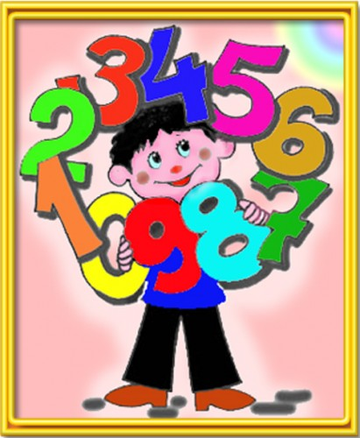
Математический КВН

Slide 2
Правила КВН
Уметь выслушать своего товарища;
Не обижай товарища, который сделал ошибку;
Работать дружно, все вместе;
Не смеяться над командой , которая проигрывает;
Не злиться. Если вы проиграете.

Slide 3
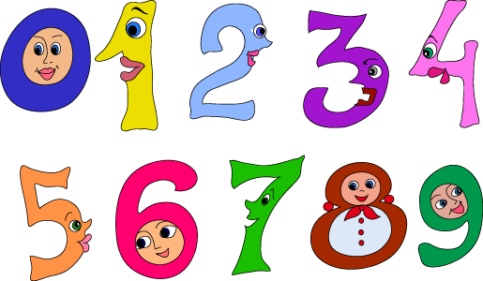
Конкурс № 1 «Приветствие команд»
Команда «Пупс»
Команда
«Угол»

Slide 4
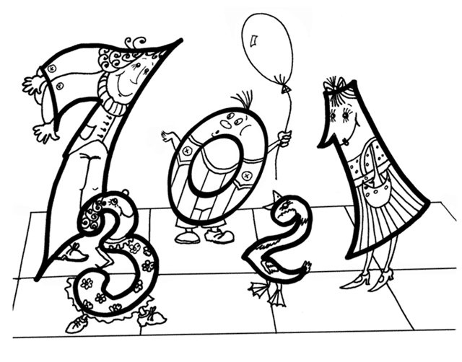
Конкурс №2 «Разминка»

Slide 5
Конкурс № 3 «Отгадай ребусы»
100лица 7я по100вой с3ж
столица семья постовой стриж

Slide 6
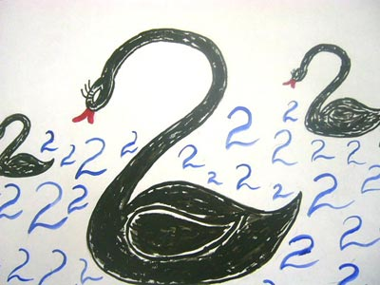
В школе есть такая птица:
Если сядет на страницу,
То с поникшей головой,
Возвращаюсь я домой.

Slide 7
Конкурс № 3 «Отгадай ребусы»
100янка по2л 40а 3буна
стоянка подвал сорока трибуна

Slide 8
Есть, друзья, такая птица:
Если сядет на страницу,
Очень рад бываю я,
И со мною – вся семья.

Slide 9
Конкурс №4 «Эстафета счетчиков»

Slide 10
Конкурс № 5 «Конкурс капитанов»

Slide 11
Конкурс № 6 «Лишнее числовое выражение»
15+8
27+4
35+4
46+9

Slide 12
Конкурс № 6 «Лишнее числовое выражение»
57-3
22-8
15-7
39-1

Slide 13
МУЗЫКАЛЬНАЯ
ПАУЗА

Slide 14
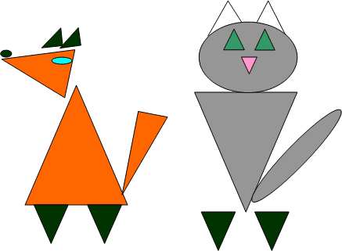
Конкурс №6 «Внимательная команда»

Slide 15
Конкурс №8 «Фотограф»
+ |  | 2 | .
 | ?
= |  | 1

Slide 16
Подведем итоги
! ! !

Slide 17
Друзья! Наш КВН окончен.
Вы постарались, как могли,
Мы снова ждём все с вами встречи.
До новых встреч, спасибо всем!

